Slide 1

ФИНАНСОВАЯ
ГРАМОТНОСТЬ – ЗАЛОГ УСПЕХА

Slide 2
Финансовая грамотность – это сочетание знаний, навыков поведения и установок, позволяющих человеку повысить свое благосостояние и качество жизни.

Slide 3
Финансовая грамотность – это умение управлять финансовыми потоками (доходами и расходами), грамотно распределять деньги, то есть жить по средствам и правильно приумножать имеющийся капитал.
Термин finansia возник в XIII-XV вв. и переводится с латинского как наличные средства, доход.

Slide 4








Что отличает финансово грамотного человека?
Ведёт учет доходов
и расходов
Имеет
сбережения
Знает свои права
Тратит меньше,
чем зарабатывает
Владеет актуальной информацией
о финансах
Умеет выбирать финансовые услуги
Notes:
Финансовая грамотность – одно из условий, позволяющих добиваться успеха. Заработать деньги сложно, хотя в этом может и повезти, но сохранить их – тоже весьма непростая задача, универсального решения у которой нет. Для начала давайте разберемся, чем финансово грамотные люди отличаются от тех, которые ничего не знают о финансах.
Финансово грамотные люди:
1. Ведут учёт доходов и расходов. Чтобы оценить свои возможности и запланировать покупку, записывайте информацию обо всех ваших расходах. Подумайте о том, как сделать так, чтобы ваши доходы превышали расходы.
2. Тратят меньше, чем зарабатывают. Нужно стараться тратить меньше, чем зарабатываешь, а если уж пришлось взять в долг – точно просчитать, что сможешь вернуть его вовремя и в полном объёме.
3. Знают свои права. Вы всегда должны знать, куда обратиться за помощью, если ваши права были нарушены. Например, с вашими деньгами совершили незаконные действия или вам навязывают покупку финансовых услуг. Кроме того, если вы знаете свои права, то риск, что вас обманут, значительно снижается.
4. Имеют сбережения. В жизни случаются ситуации, когда вам могут понадобиться накопленные деньги (финансовая подушка безопасности): поступление в вуз, увольнение с работы, больничный и т.д. Это не всегда просто сделать, но вы должны стараться откладывать деньги уже сейчас – они могут вам пригодиться.
5. Владеют информацией. Вы должны знать о том, где можно получить полезную и достоверную информацию о финансовых услугах и инструментах, уметь анализировать её.
6. Умеют выбирать финансовые услуги. Прежде чем выбрать услугу, необходимо проверить надёжность компании, которая её предлагает. Работайте только с теми компаниями, которые имеют лицензию и внесены в государственный реестр. Сравнивайте условия, предлагаемые различными компаниями, выбирайте наиболее оптимальный вариант.

Slide 5
Рамка компетенций по финансовой грамотности
и структура содержания образования
Предметная область | Темы
1. Деньги и операции с ними | Сущность и функции денег Платежи и покупки Цены на товары и услуги Финансовая безопасность + Цифровая среда
2. Планирование и управление личными финансами | Доходы и расходы семейного и личного бюджета. Финансовое планирование Личные сбережения Займы и кредиты Финансовая безопасность +Цифровая среда
3. Риск и доходность | Инвестирование Страхование Предпринимательство Финансовая безопасность +Цифровая среда
4. Финансовая среда | Права и обязанности пользователей финансовых услуг Финансовые взаимоотношения с государством Финансовая безопасность +Цифровая среда
СОДЕРЖАНИЕ СЛАЙДА

Slide 6
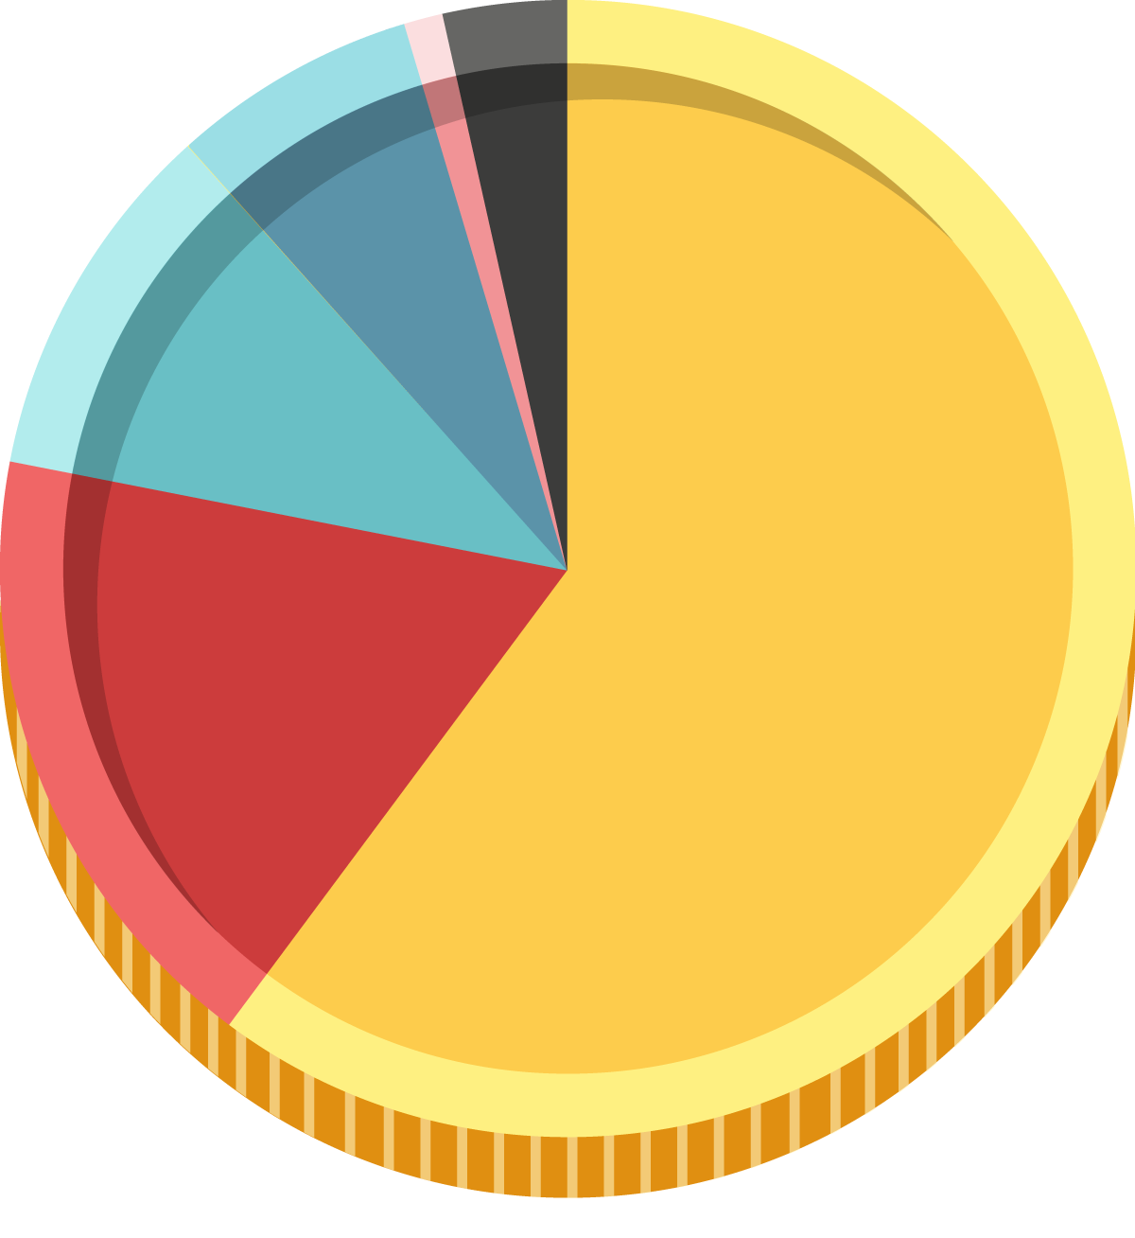

Как распоряжаются деньгами взрослые?
Сбережения
Образование
Оплата товаров и услуг
(продукты, одежда, парикмахер)
Развлечения и путешествия
Транспорт
7 %
10 %
60 %
18 %
Обязательные
платежи и взносы (коммунальные услуги)
Notes:
Чтобы понять, как управлять своими доходами и расходами, давайте посмотрим, как распоряжаются деньгами взрослые.
Интерактивный вопрос: А на что тратите деньги вы? Вам хватает на все «хотелки»?
Наверняка вы уже замечали, что нам всегда хочется чего-нибудь нового: смартфон, велосипед, модные джинсы, лонгборд. Но, к сожалению, денег хватает далеко не на все наши желания и мечты.
Интерактивный вопрос: Что же делать в такой ситуации?
Важно расставлять приоритеты и планировать значимую покупку заранее.

Slide 7



Как добиться цели?
1
2
Оцените текущие доходы: карманные деньги, подработка
Определите цель
3
4
Составьте план доходов и расходов
Начните копить
на свою цель
Notes:
Итак, цель определена. Теперь давайте разберёмся, с чего необходимо начинать планирование желанной покупки, или как составить личный финансовый план.
Личный финансовый план - это план действий, который поможет вам накопить или заработать деньги на желанную вещь (цель).
Интерактивный вопрос: Вы пытались вести учёт ваших карманных денег?
Что такое финансовая цель? Сумма денег, необходимая для осуществления задуманного. Теперь давайте поймём, что нам необходимо сделать, чтобы приблизиться к своей цели? (Далее перечисляем этапы планирования, указанные на слайде.)

Slide 8

Как выглядит личный финансовый план?
 | Доходы |  | Расходы | Баланс
 | Деньги на карманные расходы | Подарки | Желания | Накопления
Сентябрь | 2 000 | 0 | 1 000 | 1 000
Октябрь | 2 000 | 0 | 1 000 | 2 000
Ноябрь | 2 000 | 0 | 1 000 | 3 000
Декабрь | 2 000 | 0 | 1 000 | 4 000
Январь | 2 000 | 2 000 | 2 000 | 6 000
Февраль | 2 000 | 0 | 1 000 | 7 000
Март | 2 000 | 5 000 | 1 000 | 13 000
Апрель | 2 000 | 0 | 1 000 | 14 000
Май | 2 000 | 0 | 1 000 | 15 000
 | 18 000 | 7 000
Итог | 25 000 |  | 10 000 | 15 000
Доходы
100 — в день
500 — в неделю
2 000 — в месяц
Баланс
50 — в день
250 — в неделю
1 000 — в месяц
Notes:
Давайте рассмотрим простой пример личного финансового плана. Задумывались ли вы когда-нибудь, что было бы, если бы вы тратили только часть карманных денег, а остаток откладывали – копили? Предположим, что каждый день вы получаете 100 рублей (сумма может быть разной, в зависимости от уровня школы). Тратьте 50 рублей, а оставшиеся 50 – откладывайте. За 5 дней учебной недели вы накопите 250 рублей. За 4 недели у вас накопится 1 000 рублей. За 9 месяцев учебного года у вас будет 9 000 рублей. Достаточная сумма для покупки, например, электронной книги (в зависимости от уровня школы предметы могут меняться). Может быть и ещё больше. Например, если вы получаете подарки деньгами. Сложив те суммы, которые мы с вами видим в таблице, мы получаем 15 000 свободных денег, которые можем потратить на свою цель или продолжить копить. Заметьте, мы не выпрашиваем у родителей купить нам какую-либо вещь, мы можем сделать это сами, исходя из наших накоплений.
Интерактивный вопрос: А если покупать нам ничего не нужно, то что же нам делать с накопленными деньгами – держать их под подушкой?
Помимо покупки нужной вещи, мы также можем заставить деньги немного поработать.

Slide 9
Бюджет – это учет и анализ доходов и расходов частного лица, семьи в целом. Представляет собой финансовый план, при помощи которого можно прогнозировать будущие поступления и затраты.
СЕМЕЙНЫЙ БЮДЖЕТ - это совокупный план доходов и расходов семьи (домашнего хозяйства) на определенный период (месяц, квартал, год)
Бюджет семьи
Доходы
всех членов семьи
Расходы
всех членов семьи

Slide 10
Сбалансированность семейного бюджета
Доходы > Расходы – профицит бюджета
Доходы < Расходы – дефицит бюджета
Доходы = Расходы – сбалансированный бюджет
Постоянный дефицит семейного бюджета ведет к увеличению долгов семьи и снижению уровня жизни, так как часть бюджета идет на погашение долгов и процентов по ним.

Slide 11

Решение заданий по теме «Семейный бюджет»
Соотнесите доходы и расходы каждой семьи с типом бюджета
Три семьи Ивановых, Кузнецовых и Сидоровых на встрече обсуждали свои доходы и расходы и думали к какому типу бюджета относится финансовое положение их семей.
1. Семья Ивановых: доходы < расходов А. Сбалансированный бюджет
2. Семья Кузнецовых: доходы = расходам Б. Профицитный бюджет
3. Семья Сидоровых: доходы > расходов В. Дефицитный бюджет

Slide 12
«Доходы семьи»
Определите общий доход семьи
Семья Максима живет в вашем регионе. Папа получил заработную плату в размере 35 тысяч рублей и премию за высокие результаты в работе 10 тысяч рублей. Заработная плата мамы составила 28 тысяч рублей. В этом месяце, друзья вернули 20 тысяч рублей, которые брали в долг. У Максима есть младшая сестра, которая ходит а детский сад.
- Определите средний доход на каждого члена семьи
Сравните средний доход на каждый члена семьи с величиной прожиточного минимума вашего региона. Сделайте вывод

Slide 13
«Расходы человека, семьи»
Личные расходы (семейные расходы) — расходы отдельного человека или семьи (домохозяйства) на приобретение товаров, услуг и осуществление обязательных платежей.
Классификация расходов
Обязательные
Желательные
Излишние
Постоянные
Переменные
По важности
По регулярности

Slide 14
Решение заданий по теме «Расходы человека, семьи»
Отметьте правильные ответы
К обязательным расходам не относятся:
А. уплата налогов
Б. покупка нового смартфона
В. покупка продуктов питания
Г. посещение ресторана
Д. приобретение лекарств
Е. коммунальные платежи

Slide 15
На что семье нужны деньги?
Базовые расходы | Дополнительные расходы (не у каждого человека/семьи)
Продукты питания Одежда, обувь Жилье Транспорт Медицинское обслуживание, лекарства Связь (телефон, интернет) Образование | Развлечения, хобби Домашние питомцы Благотворительность Отдых Налоги, штрафы Сбережения И др.

Slide 16
ФИНАНСОВАЯ ПОДУШКА БЕЗОПАСНОСТИ
Финансовая подушка безопасности — это резерв денег на случай потери работы или внезапных крупных трат. Наличие сбережений позволит пережить непредвиденные ситуации, чувствовать себя спокойно и уверенно, не брать кредиты и не накапливать долги.
Рекомендованный размер финансовой подушки безопасности — от 3 до 6 ежемесячных общих расходов семьи
Советы, которые помогут сформировать подушку безопасности:
Откладывайте деньги регулярно (около 10 % от дохода ежемесячно).
Следите за финансами. Записывайте расходы и доходы, чтобы знать, куда уходят ваши деньги. Оптимизируйте свои расходы

Slide 17
ФИНАНСОВОЕ МОШЕННИЧЕСТВО – это совершение противоправных действий в сфере денежного обращения путем обмана, злоупотребления доверием и других манипуляций с целью незаконного обогащения.
Финансовая безопасность – это способность финансово грамотного человека распознавать и избегать мошенников, пирамид и чрезмерного риска, сопротивляться агрессивным продажам.

Slide 18
ВИДЫ ФИНАНСОВОГО МОШЕННИЧЕСТВА:
изготовление фальшивых купюр
финансовые пирамиды
мошенничество с использованием банковских карт
мошенничество в социальных сетях
Кибермошенничество

Slide 19
ПРАВИЛА ФИНАНСОВОЙ БЕЗОПАСНОСТИ
Никому не сообщайте пин-код от банковской карты, не пишите его на карте и храните отдельно.
Не делайте покупки и не вводите код CCV/CVC на сомнительных сайтах.
Никому никогда не сообщайте коды подтверждения из SMS-сообщений
Не передавайте банковскую карту посторонним.
Не переходите по неизвестным ссылкам, не отвечайте и не перезванивайте по сомнительным номерам.
Не переходите по ссылкам в письмах о выигрыше денег, гаджета или другого приза.
Если банковская карта потерялась, немедленно сообщите в банк и заблокируйте ее.
Всегда осматривайте банкомат перед использованием.
Не используйте открытые точки Wi-Fi, когда заходите в интернет-банк или пользуетесь мобильным банковским приложением.
Не реагируйте на тревожные звонки, письма, SMS или сообщения в соцсетях о том, что вашему родственнику или знакомому нужны деньги.

